Slide 1
Семинар - практикум по теме: «Прогрессии»
Учитель математики МБОУ СОШ №68
Сологубова Тамара Алексеевна
г. Хабаровск
2013г

Slide 2
Цели
ОБРАЗОВАТЕЛЬНЫЕ
обобщение, систематизация и углубление знаний по теме «Прогрессии»;
обеспечение выработки умений и способов самостоятельно применять знания, осуществлять их перенос в новые условия.
РАЗВИВАЮЩИЕ
развитие познавательного интереса
развития навыка самостоятельного поиска решения задач (планирование, выдвижение гипотез, проведение анализа и обобщения).

Slide 3
Цели
Воспитание коммуникативных компетенций (активности, умения реагировать позитивно на различные точки зрения и тактично отстаивать свою позицию).
Воспитание понимания практической значимости учебного материала и исторических фактов.
ВОСПИТАТЕЛЬНЫЕ

Slide 4
План занятия ( 2 часа)
Актуализация опорных знаний «Проверь себя»
15мин
25 мин
Семинар на тему
«Живые прогрессии»
30мин
Практикум решение задач смешанного (типа),защита решений
15 мин
Подведения итогов
10 мин
рефлексия

Slide 5
:
Проверь себя
Арифметической прогрессией называется числовая последовательность, каждый член которой, начиная со второго, равен предыдущему
умноженному
сложенному
разделенному
на одно и то же число
с одним и тем же числом

Slide 6
Проверь себя
Геометрической прогрессией называется числовая последовательность, каждый член которой, начиная со второго, равен предыдущему
сложенному
Умноженному
разделенному
на одно и то же число
с одним и тем же числом

Slide 7
Заполни таблицу
Прогрессии | Арифметическая ( a_{n} ) | Геометрическая ( b_{n} )
Определение
Формула для нахождения n-го члена
Сумма n-первых членов прогрессии
Свойства

Slide 8
Установи соответствие
1; 4; 16;64;…
1,3,5,7,…
арифметическая
В порядке возрастания
положительные нечетные
числа
геометрическая
1/25; 1/125; 1/625…
геометрическая
В порядке возрастания
положительные числа,
кратные 5
5,10.15,20,….
арифметическая

Slide 9
Арифметическая прогрессия
0
2
4
---
12
2
6
1.
-2
-4
-2
6
-12
-42
2.
3
4
1
5
7
3.
25

Slide 10
Геометрическая прогрессия
16
4
1/2
4
2
30
2
8
-2
5
32
22
2
4
-24
-45
-3
-12

Slide 11
Вопросы семинара
I группа
Афера или выгодная сделка?
II группа
Какую награду должен получить изобретатель шахмат?
III группа
Как быстро распространяются городские слухи?
IV группа
На какую зарплату выгодно согласиться ?

Slide 12
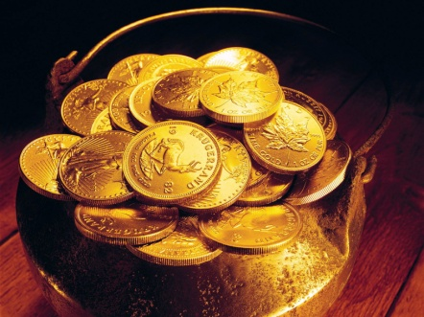
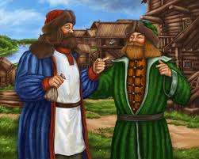
Афера или выгодная сделка?
Однажды богач заключил выгодную, как ему казалось, сделку: мужик целый месяц ежедневно должен был приносить по 100 тыс. руб., а взамен в первый день месяца богач должен был отдать 1 коп., во второй-2 коп., в третий-4 коп., в четвертый-8 коп. и т. д. в течении 30 дней. Сколько денег получил богач и сколько отдал? Кто выиграл от этой сделки?
2 группа

Slide 13
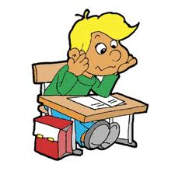
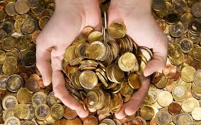
Решение
“Мужик” заплатил:
S₃₀ = 100 000• 30 = 3 000 000 (рублей).
“Купец” заплатил: 1; 2; 4;… q=2/1=2.
S₃₀ =1• (2³⁰ – 1):(2-1)= 2 ³⁰ -1= =1 073 741 824 -1 =1 073 741 823 (коп.) т.е. 10 738 418 руб.23коп
2 группа

Slide 14
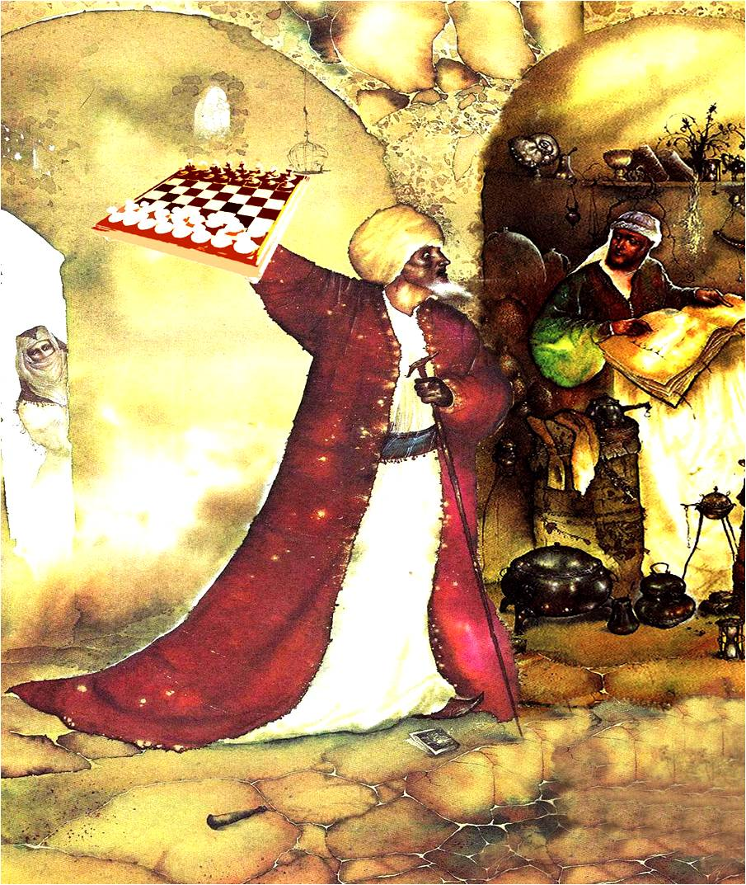
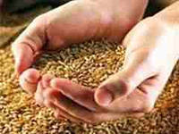
Древняя индийская легенда
Индусский царь Шерам:
«Награда обещана
и должна быть выдана!!!!!
«
1 группа

Slide 15
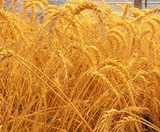
Сколько зёрен должен получить изобретатель шахмат ? (1 группа)
1,2,4,8,16,…геометрическая прогрессия
18 446 744 073 709 551615
=

Slide 16
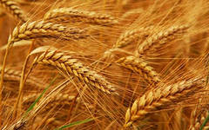
18 квинтильонов
446 квадрильонов
744 триллиона
73 миллиарда ( биллиона)
709 миллионов 551 тысяча
615

Slide 17


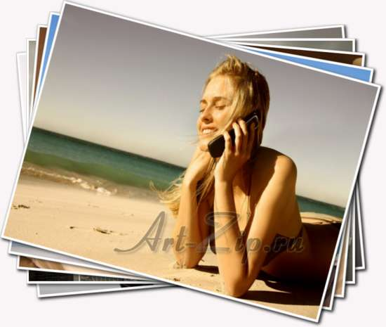


Как быстро распространяются городские слухи?
Задача
В городе 50000 жителей. Приезжий в 8 часов утра рассказывает новость трём соседям, через 15 минут каждый из них рассказывает новость трём своим соседям и т.д.Во сколько часов эта новость будет известна половине жителей города?
3группа

Slide 18
Решение
Слухи в городе распространяются в геометрической прогрессии.
1;3;9;… q=3
>
;
Ответ: В половине одиннадцатого дня поголовно все жители будут осведомлены о новости.
3группа

Slide 19
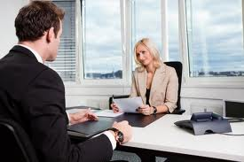


На какую зарплату выгодно согласиться
?
Между работником и работодателем должен быть заключён договор.
Предлагается 3 варианта месячной оплаты труда:
1 вариант; работнику в первый день работы выплачивается 100 руб.,во второй-101руб.в третий-102 руб.и т.д.
2 вариант; работнику в первый день работы выплачивается 200 руб.,во второй-300руб.в третий-400руб. В четвёртый 500 руб.и т.д.
3 вариант; работнику в первый день работы выплачивается 2 коп, в каждый следующий в 2раза больше чем в предыдущий день
4группа

Slide 20
Решение
4 группа

Slide 21
Решение
Вариант 2.
4 группа

Slide 22
Решение
Вариант 3.
Геометрическая прогрессия
Вывод
Работнику выгоден третий вариант !
4группа

Slide 23
Задача 3 .
Даны арифметическая и геометрическая прогрессии. Сумма их вторых членов равна -2,
Сумма третьих членов равна 1, а сумма четвёртых членов равна 4.
Найдите разность арифметической прогрессии.
Ответ: d=3.
Задача 2. Три числа ,сумма которых равна 28, образуют геометрическую прогрессию Если к первому числу прибавить 3,ко второму 1, а от третьего отнять 5. то полученные числа образуют арифметическую прогрессию. Найдите эти числа.
Ответ: 4;8;16.
Задача 1.Второй, первый и третий члены арифметической прогрессии, разность которой отлична от нуля, образуют в указанном порядке геометрическую прогрессию .Найдите её знаменатель.
Ответ: q= -2.

Slide 24
Что мы знаем
Прогрессии | Арифметическая ( a_{n} ) | Геометрическая ( b_{n} )
Определение
Формула для нахождения n-го члена
Сумма n-первых членов прогрессии
Свойства

Slide 25
Заполни лист итоговой самооценки успешности обучающегося
Что умеем
№ | Вид работы | Границы оценки | Самооценка обучающихся
1 | Домашнее задание к уроку | 0-6
2 | Участие в устной работе « Проверь себя» | 0-2
3 | Участие в семинаре «Живые прогрессии» | 0-7
4 | Участие в практикуме | 0-8
5 | Участие в защите решений задач | 0-10
6 | Участие в обсуждении способов решений, обосновании их | 0-4
7 | Индивидуальное решение задач | 0-8
8 | Дополнительные баллы за активность, помощь одноклассникам в подготовке мини-призентаций и т. п. | 0-5
 | Итого баллов(0-50)

Slide 26
Примени критерии итоговой оценки уровня успешности(школьная отметка)
0-10баллов | 11-20баллов | 21-30баллов | 31-40баллов | 41-50баллов
Очень низкий уровень успешности | Низкий уровень успешности | Средний уровень успешности | Высокий уровень успешности | Очень высокий уровень успешности
 | «3» | «4» | «5» | «5»

Slide 27
1. Составить опорный конспект по теории (.п. 4.2 – 4.5 , стр209-240). 2. Выполнить тест (стр. 259, №8 - №16) 3*№682, №683 (стр.240, желающим дополнительно)
Домашнее задание

Slide 28
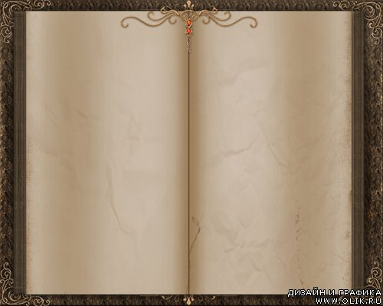
«
Математику уже затем знать
надо, что она ум в порядок приводит.
* * *М.В. МаЛомоносов
Спасибо
за урок !

